Slide 1
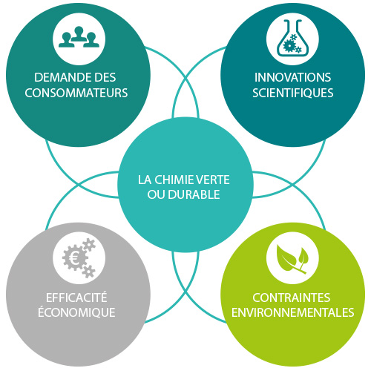
La chimie verte

Slide 2
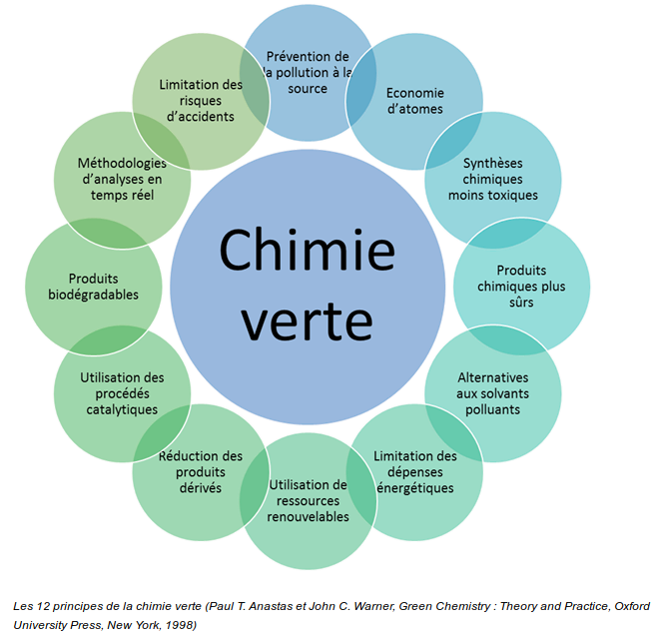
Les douze principes de la chimie verte

Slide 3
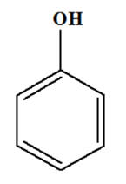
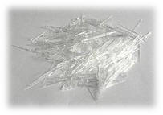
Economie d’atome, synthèse du phénol
Découvert à l’état impur par Johann Rudolf Glauber en 1650 à partir de la distillation du goudron de l’huile
Synthétisé et manufacturé en 1889 selon le procédé BASF par la firme BASF
En 2005, le phénol à été produit à hauteur de 8,8 millions de tonnes
Utilisation: production de matières plastiques, synthèse de produits pharmaceutiques, parfumerie..

Slide 4
Economie d’atome, synthèse du phénol
Procédé BASF:
Procédé Hock: oxydation de l’isopropylbenzène (cumène) par l’oxygène de l’air
Procédé Dow: procédé catalytique en deux étapes qui permet d’obtenir environ 5ù de la production de phénol à partir du toluène

Slide 5
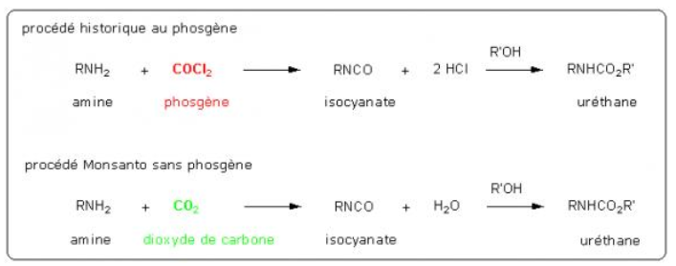
Choix des réactifs: Réactifs verts

Slide 6
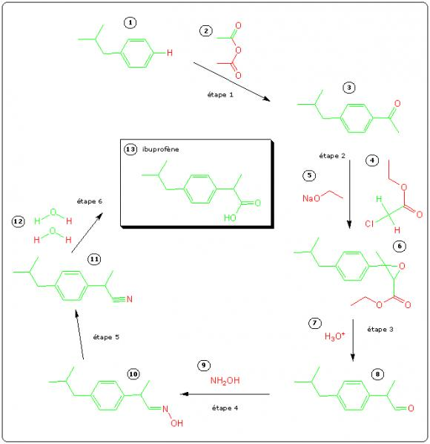
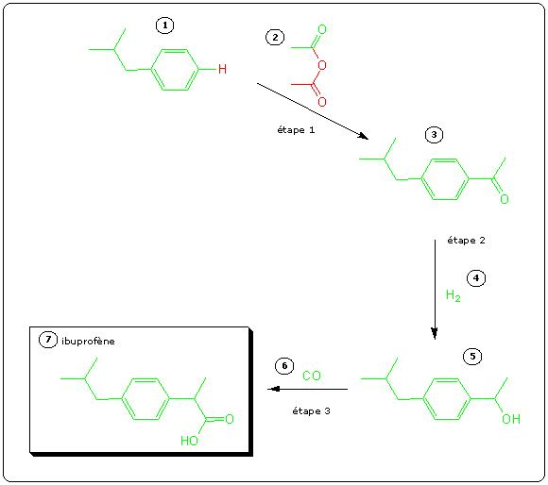
Choix des réactifs: Catalyse
Synthèse de l’Ibuprofène:
Vert: les atomes qui se retrouvent dans la molécule cible
Rouge: ceux qui forment des sous-produits à retraiter
Procédé BOOTS
Procédé BHC

Slide 7
Choix des réactions: limitation des produits secondaires

Slide 8
Choix des réactions: limitation des produits secondaires

Slide 9
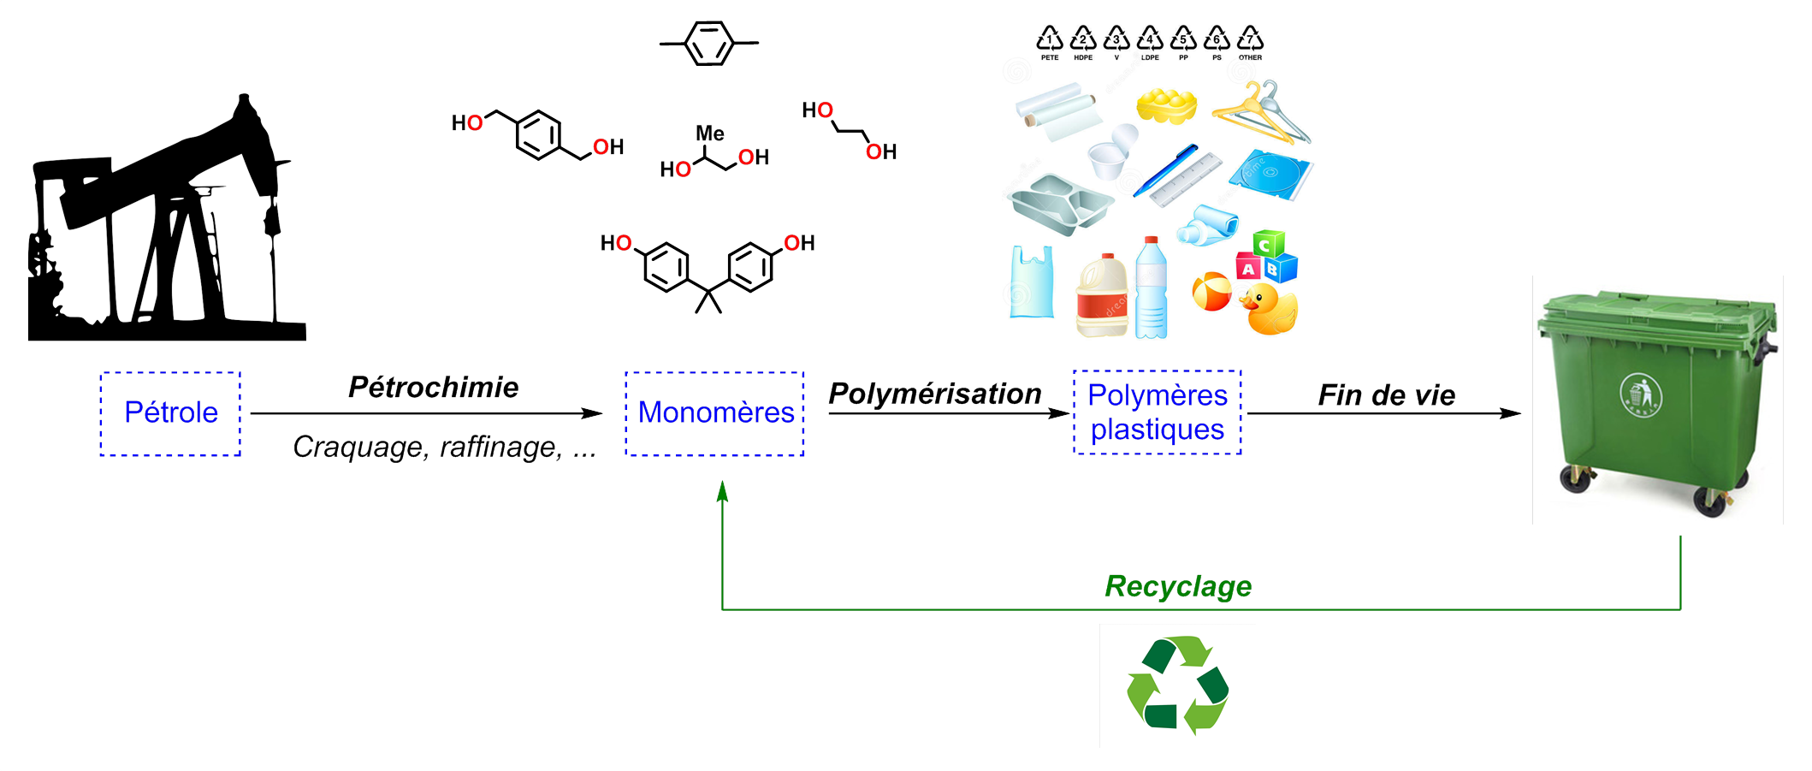
Choix des réactions: limitation des produits secondaires

Slide 10
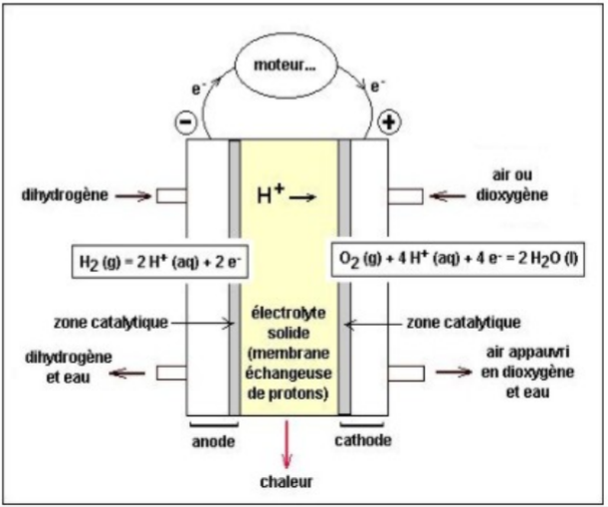
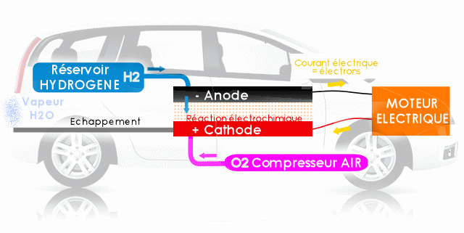
Voiture à hydrogène

Slide 11
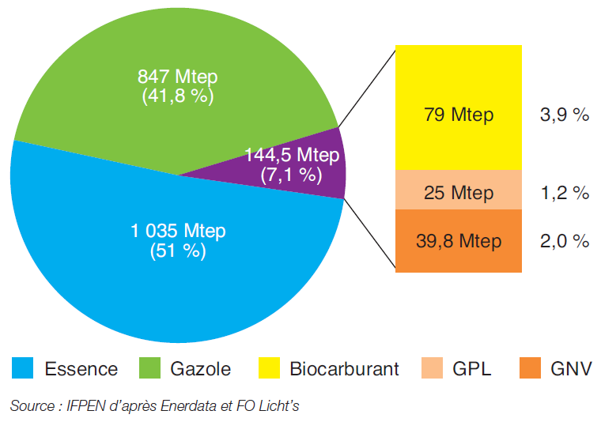
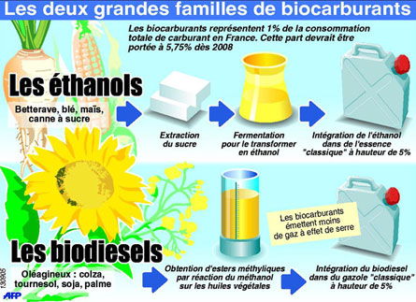
Les biodiesels

